Slide 1


YEOJEONGDAM
旅 情 談
나그네 여
뜻 정
말씀 담
; 여행의 정보를 담은 모든 것

Slide 2

여 정 담
주제 : 전 세계 여행 정보 제공 및 공유 사이트
팀원 : 임예은(PL), 박채희, 서지훈, 이가은, 이나경, 이상현

Slide 3
목차
Ⅰ. 역할 분담
Ⅱ. 요구사항 정리
ⅰ. ERD / 유스케이스
Ⅲ. 현재 진행 상황
ⅰ. 디자인 (피그마)
ⅱ. 코드 (HTML, CSS, JS 등..)
Ⅳ. 이후 필요한 작업

Slide 4





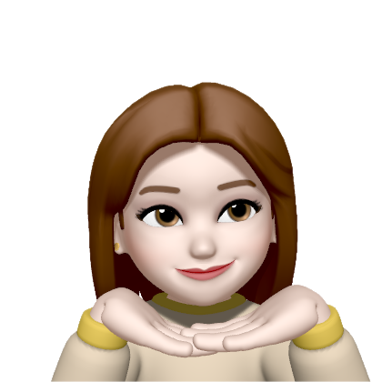
역할 분담
임예은
Project Leader
코드 종합 및 총괄 디렉터
여행지 국내/해외 메인 페이지
숙소/교통 페이지 제작
이가은
Team member
메인 페이지 및 로그인, 회원가입
ABOUT 페이지 제작
이상현
Team member
커뮤니티 DB 작업
하위 카테고리 페이지 제작
박채희
Team member
마이페이지, 찜 목록 페이지
프로필 수정 페이지 제작
서지훈
Team member
커뮤니티 HTML,CSS 작업
하위 카테고리 페이지 제작
이나경
Team member
여행지 국내/해외 상세 페이지 제작
여행지 해외 나라별 세부 정보 조사 및 입력

Slide 5
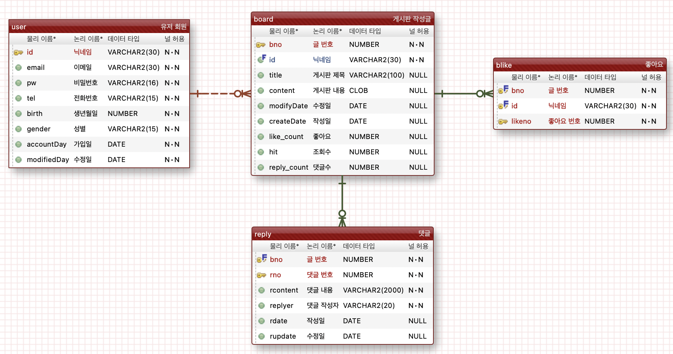
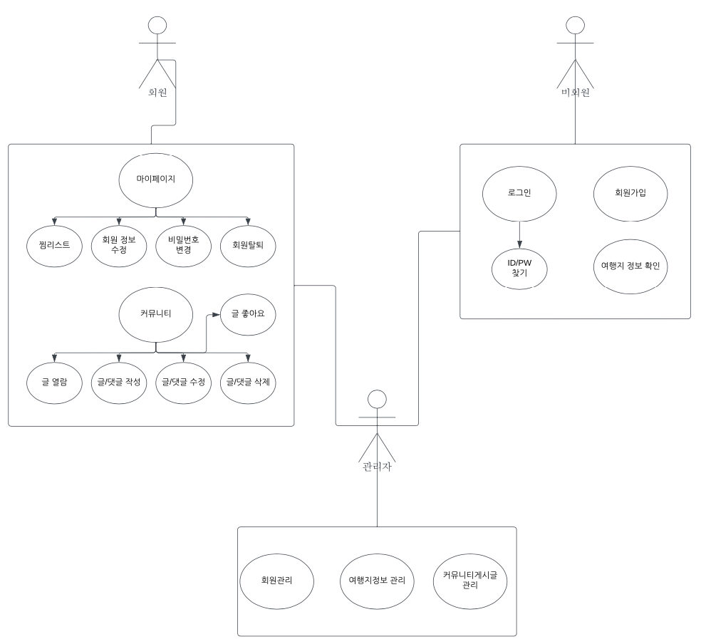
요구사항 정리
• ERD
• 유스케이스

Slide 6
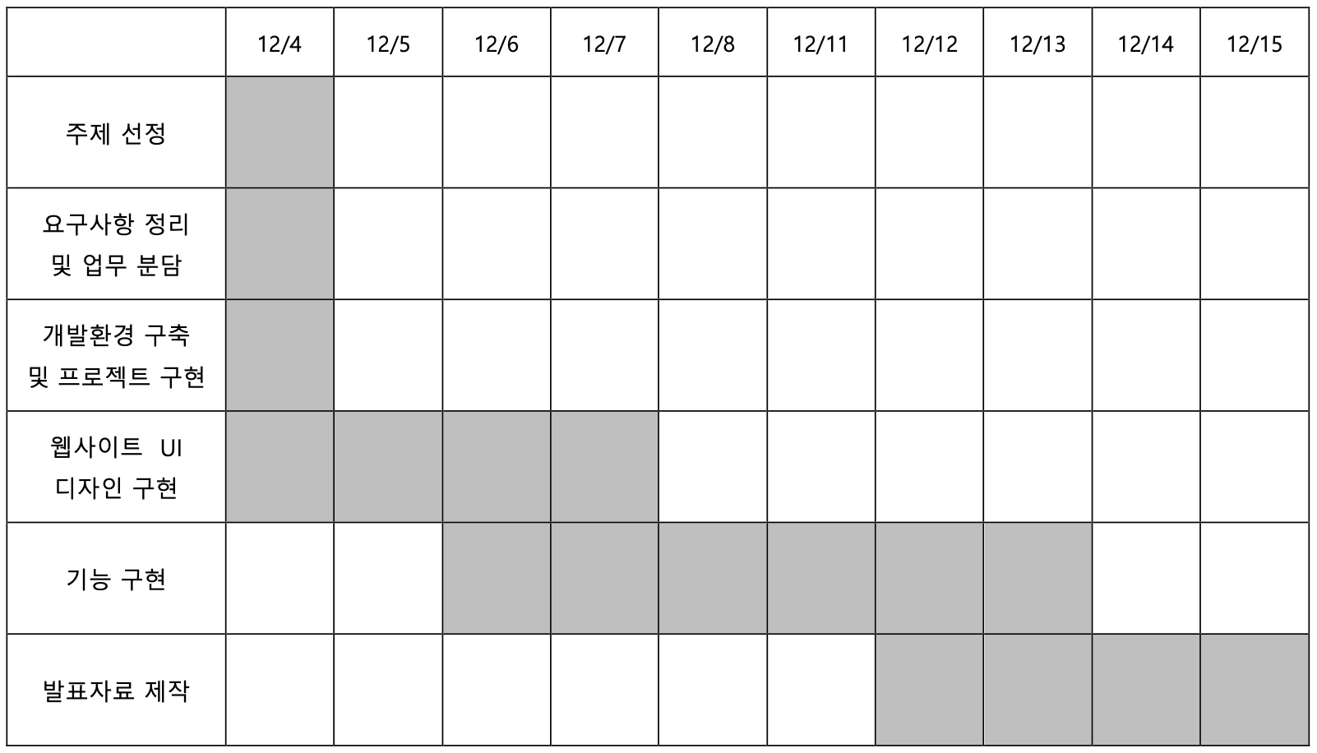
현재 진행 상황
• 업무 계획표

Slide 7
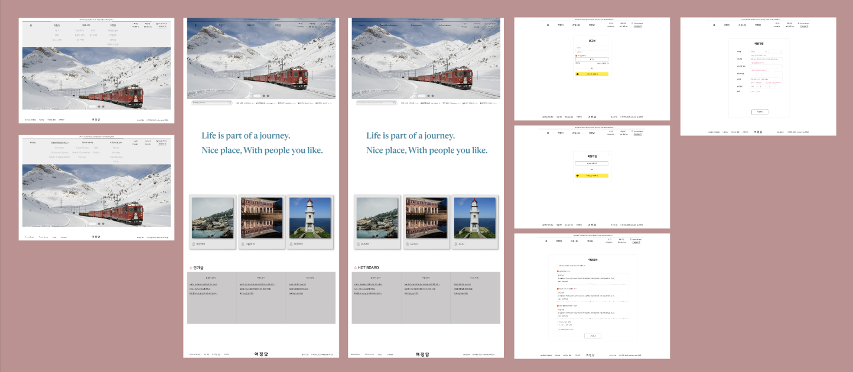
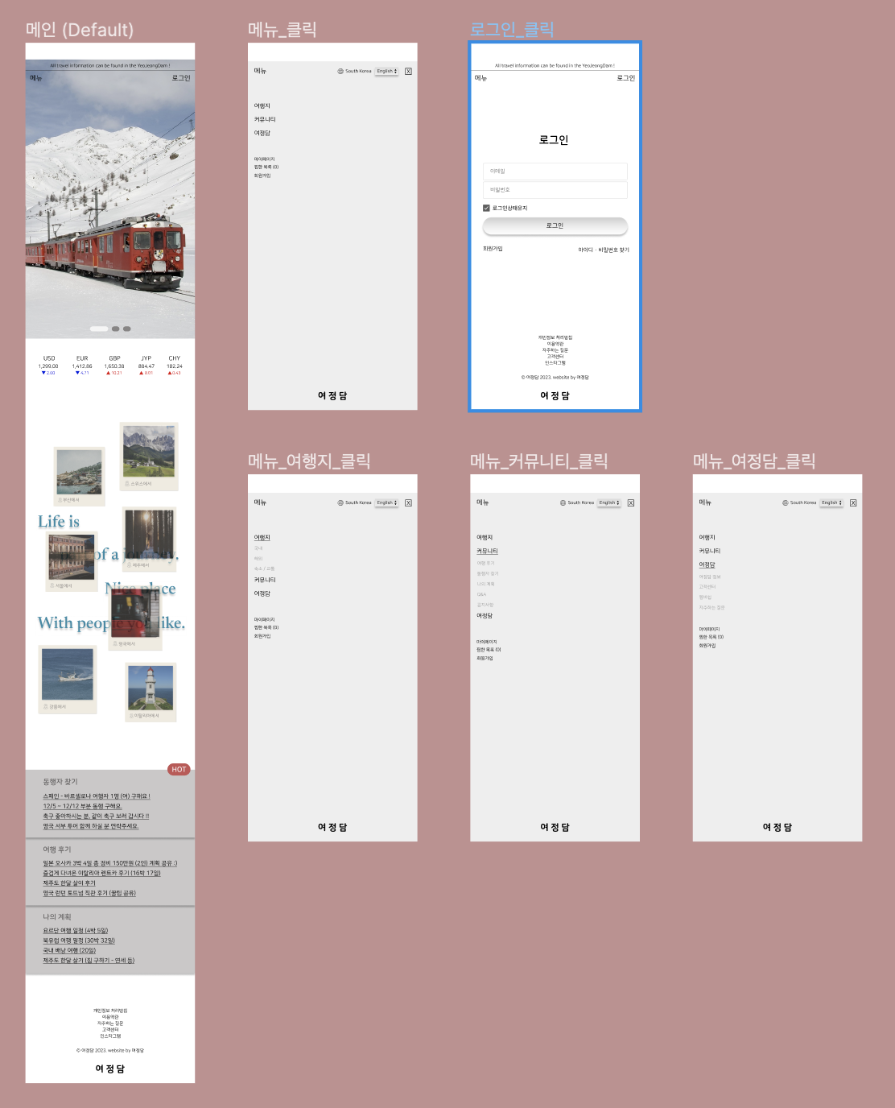
현재 진행 상황
• 디자인 (use by 피그마)
https://www.figma.com/file/v1YwTsvorGrWCwjHUS8OCR/%EC%97%AC%EC%A0%95%EB%8B%B4-(Desktop)?type=design&node-id=0%3A1&mode=design&t=R6TJV5atlNpqWbpo-1

Slide 8
현재 진행 상황
• 코드 (HTML, CSS, JS, DB 등..)
• 프론트 (HTML, CSS, JS)
60 %
• 데이터베이스 (DB)
50 %
• 서버 연결 (JSP)
40 %

Slide 9
이후 필요한 작업
• 중간 발표때까지 미완성된 코드 작성 완료
• 팀원들이 작성한 각자의 완성물을 병합하는 작업 수행
• 원하는 기능이 제대로 구현되는 지 테스트 진행
• 완성된 웹 사이트 배포 작업 진행
• 본 발표에 쓰일 발표자료 제작

Slide 10
감사합니다 ~ ☺

